Slide 1
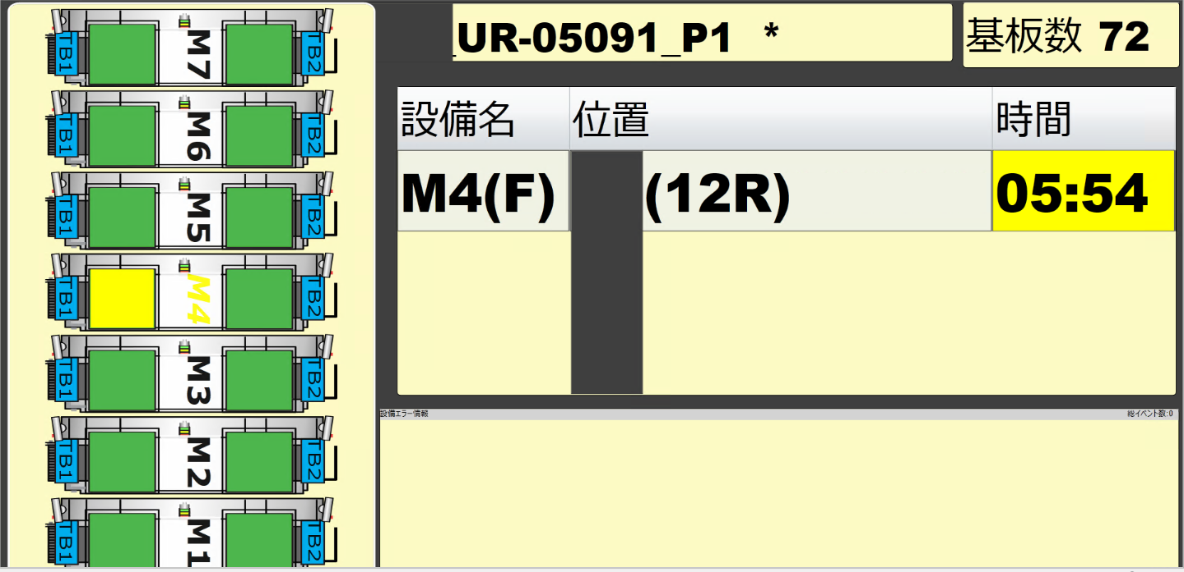
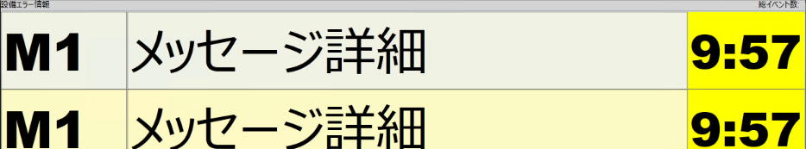
★部品供給状況
■テーブルが黄色
└部品切れ予告
■テーブルが赤色
└固定品目
└スプライシング長さ停止
└フリー品目
└部品切れ
■マシン名が赤色のみ
└吸着エラー等､部品供給以外のエラー
現在生産中の品目
1号機通過した
シート数
号機
テーブル位置
部品切れ予告発生
してからの経過時間
部品切れ予告一覧
設備エラー一覧
※実際は赤色表示です｡

